Slide 1
19. dijalog

Slide 2
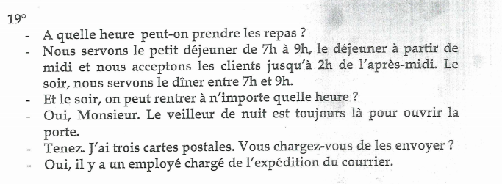

Slide 3
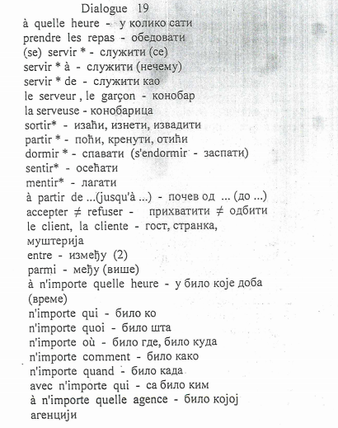

Slide 4
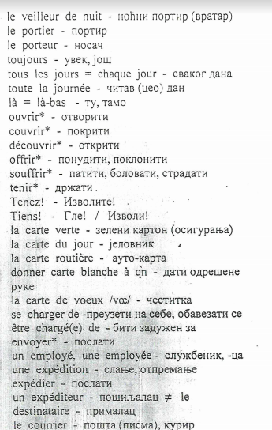

Slide 5
Questions:
1. Quels repas peut-on prendre dans cet hôtel?
2. A quelle heure commence le petit déjeuner?
3. Grâce à qui peut-on rentrer à n’importe quelle heure le soir?
4. Qui est chargé de l’expédition du courrier dans cet hôtel?

Slide 6
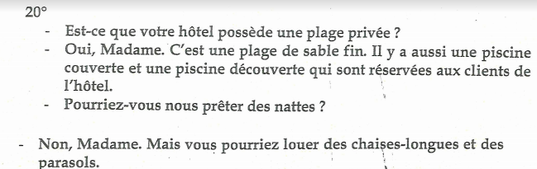
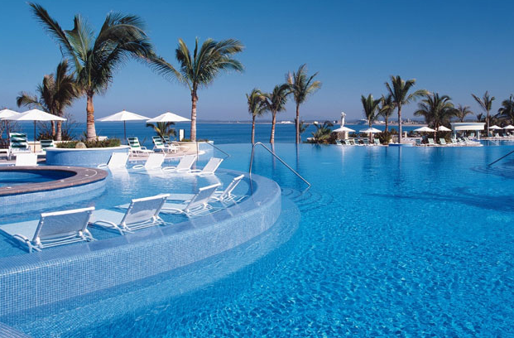

Slide 7
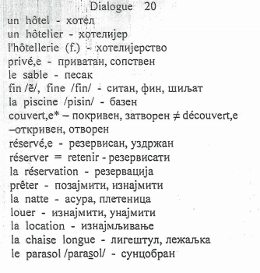

Slide 8
Questions:
1. Qu’est-ce que cet hôtel possède?
2. Qui peut utiliser la piscine couverte et la piscine découverte de cet hôtel?
3. Qu’est-ce que cette cliente voudrait prêter?
4. Qu’est-ce qu’on peut louer dans cet hôtel?

